Slide 1
Precios y planes de suscripción
Precios y planes de suscripción
Gratis
Gratis
Bronce
Básico
Bronce
Plata
Plata
Oro
Oro
Platino
Platino
Sistema completo
Autogestión
Sistema completo
Autogestión
40.570 Bs/Mes
52.742 Bs/Mes
64.913 Bs/Mes
77084 Bs/Mes
435.35 Bs/Mes
740.97 Bs/Mes
909.36 Bs/Mes
1077.75 Bs/Mes
Autogestión
Administradoras
Autogestión
Administradoras
Administradoras
Administradoras
Acceso temporal
Para pruebas
Administradoras
Acceso temporal
Para pruebas
Administradoras
Hasta 10
condominios
Hasta 1
condominio
Hasta 10
condominios
Hasta 1
condominio
Hasta 3
condominios
Hasta 3
condominios
Hasta 6
condominios
Hasta 1
condominio
Hasta 6
condominios
Hasta 1
condominio
Bronce
Bronce
Bronce
Bronce I
Bronce II
Bronce III
40.570 Bs/Mes
40.570 Bs/Mes
40.570 Bs/Mes
783.63Bs/Mes
827.16 Bs/Mes
870.70 Bs/Mes
Autogestión
Autogestión
Autogestión
Autogestión
Autogestión
Autogestión
De 151 Hasta 250
inmuebles
Hasta 1
condominio
Hasta 1
condominio
Hasta 1
condominio
De 251 Hasta 350
inmuebles
De 351 Hasta 450
inmuebles

Slide 2
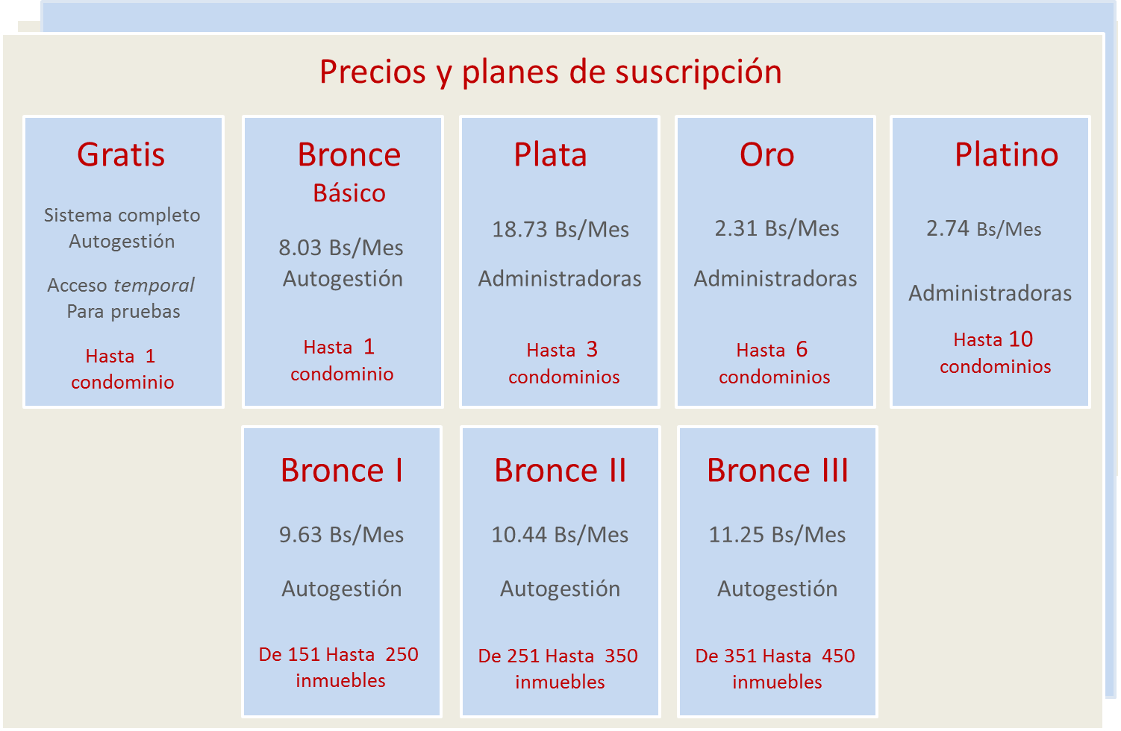

Slide 3
